Slide 1


WorkShop 1
Arduino desde cero

Slide 2
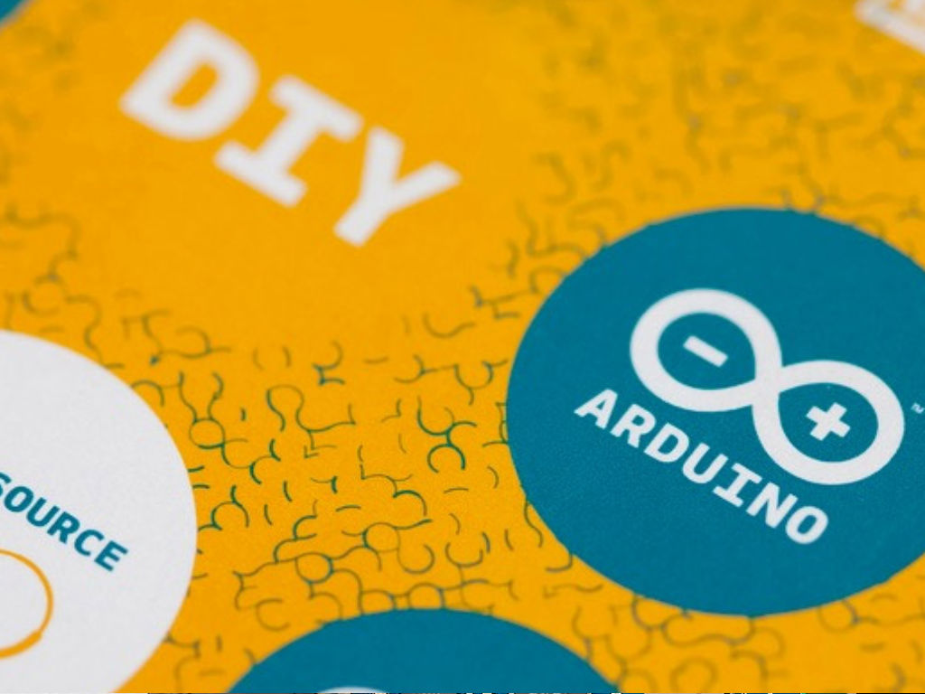
¿QUÉ ES ARDUINO?

Slide 3
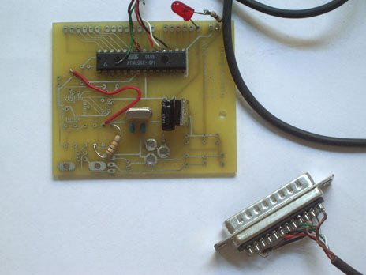
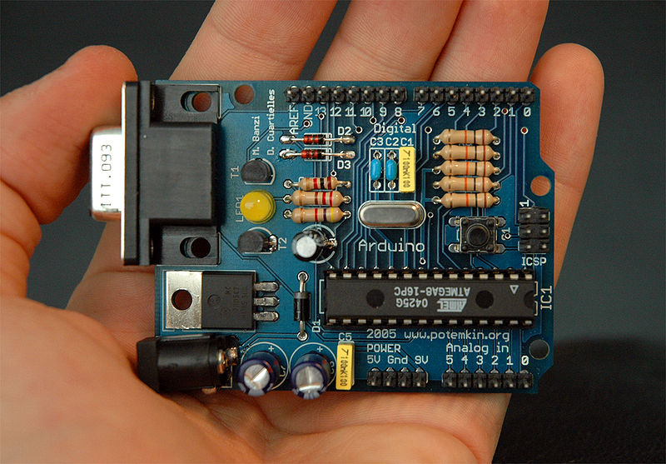
Arduino fue inventado en el año 2005 por el entonces estudiante del instituto IVRAE Massimo Banzi
EL nombre viene del nombre del bar Bar di Re Arduino donde Banzi pasaba algunas horas, el cual a su vez viene del nombre de un antiguo rey europeo allá por el año 1002.

Slide 4
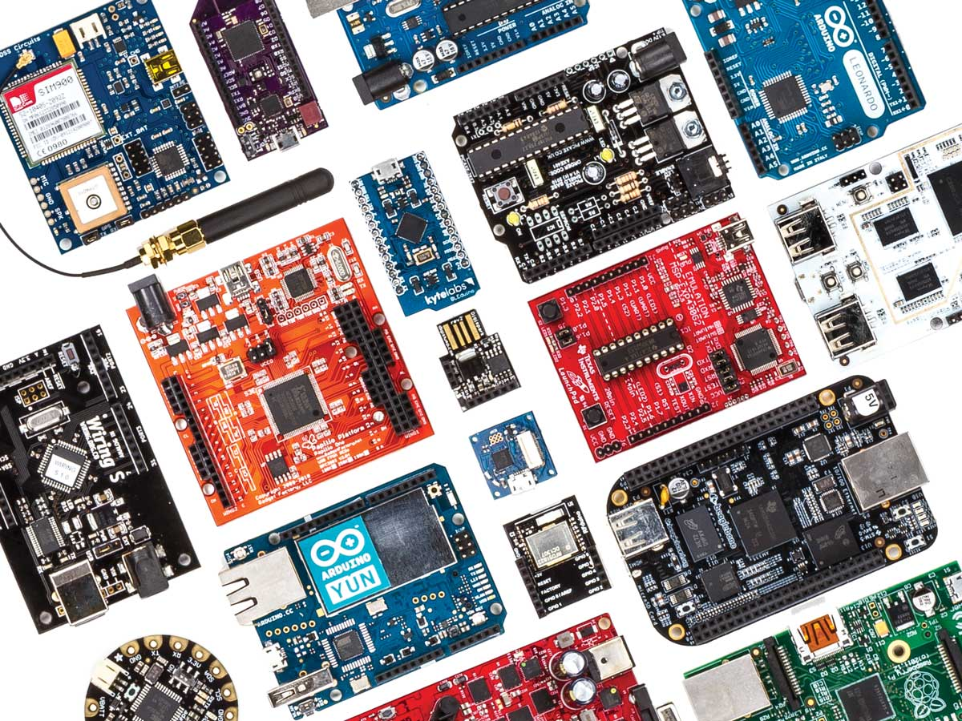
BOARDS

Slide 5
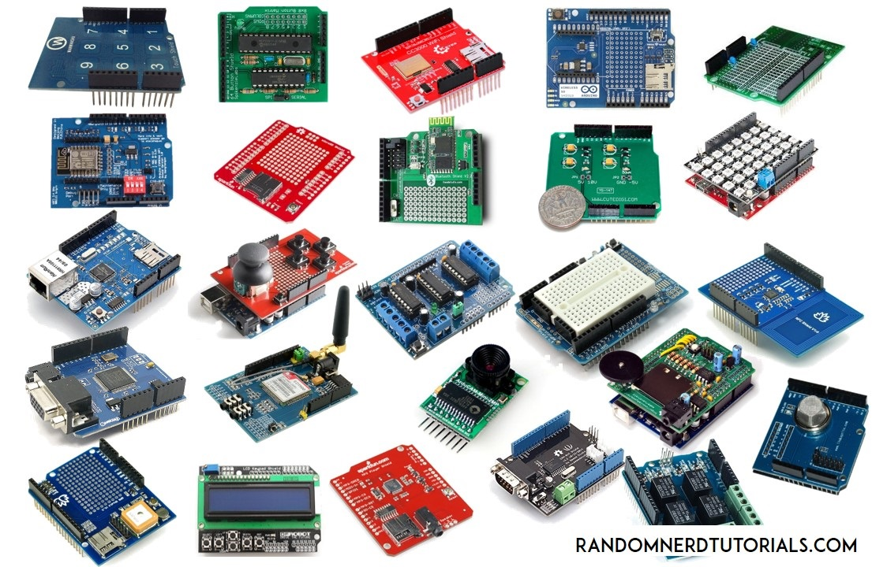
SHIELDS

Slide 6
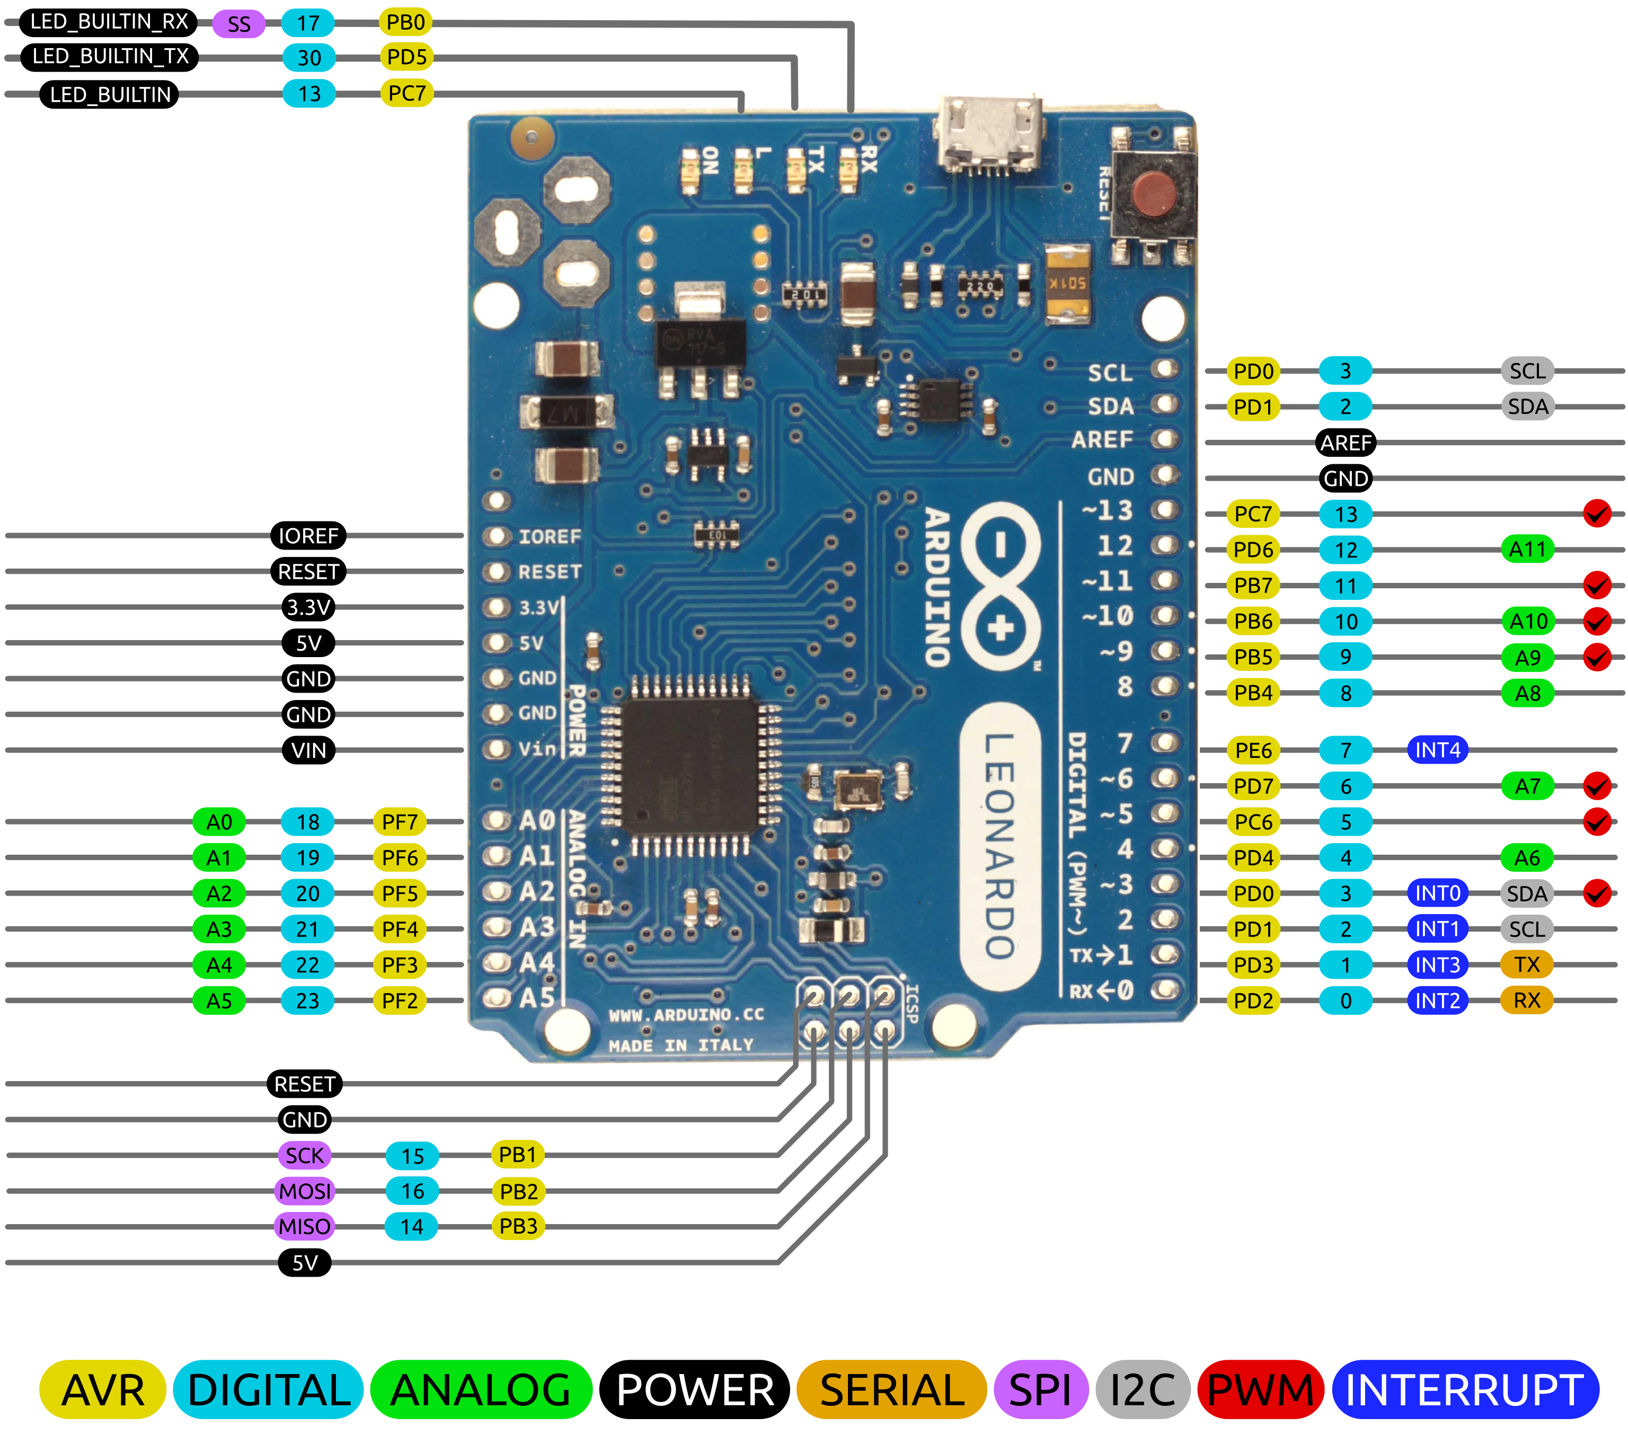
PINOUT

Slide 7
HOLA MUNDO!

Slide 8
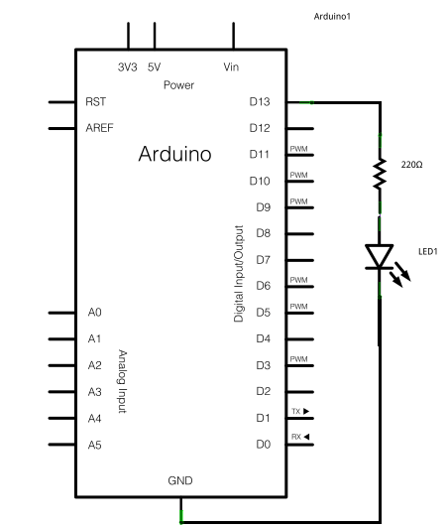
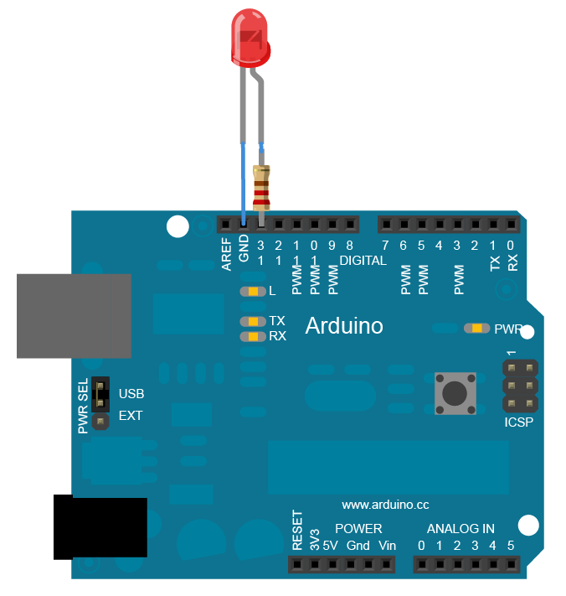
ESQUEMATICO
CONEXIÓN EN BOARD

Slide 9
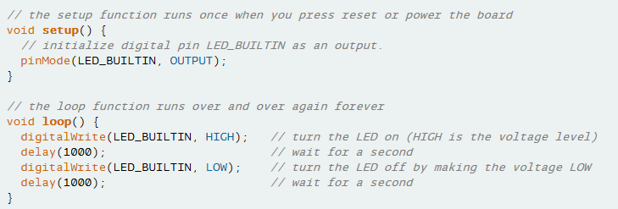
CÓDIGO

Slide 10
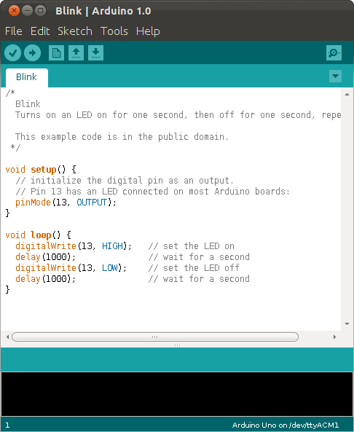
IDE
1
3
5
2
4
6
1 Verificar
2 Subir
3 Nuevo
4 Abrir
5 Salvar
6 Monitor Serie

Slide 11
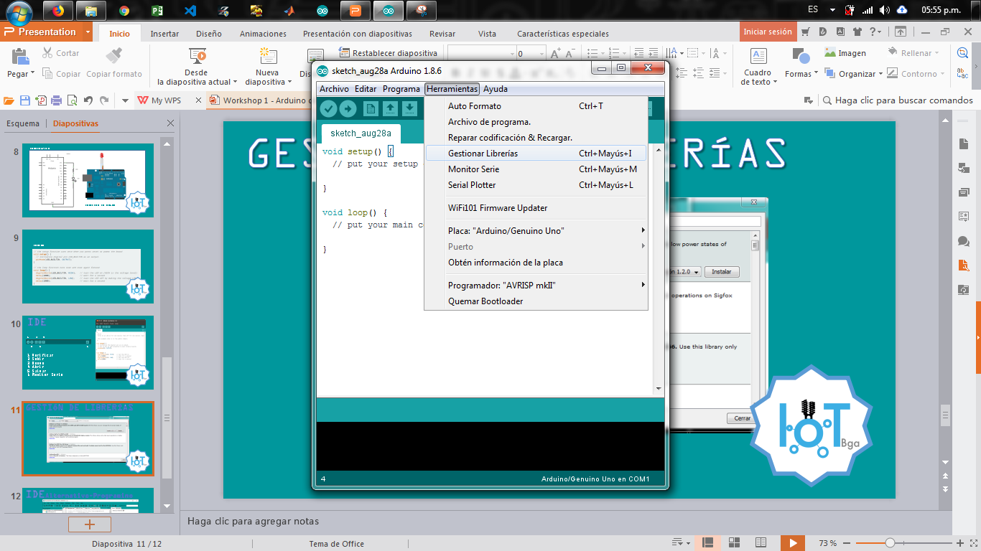
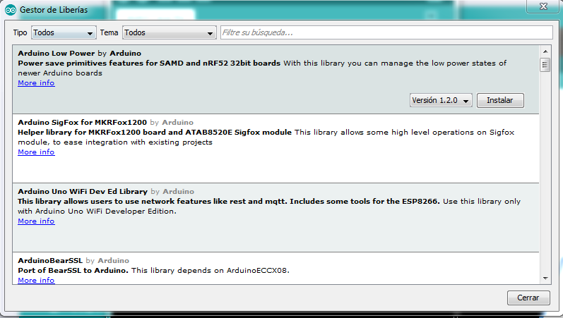
GESTIÓN DE LIBRERÍAS

Slide 12
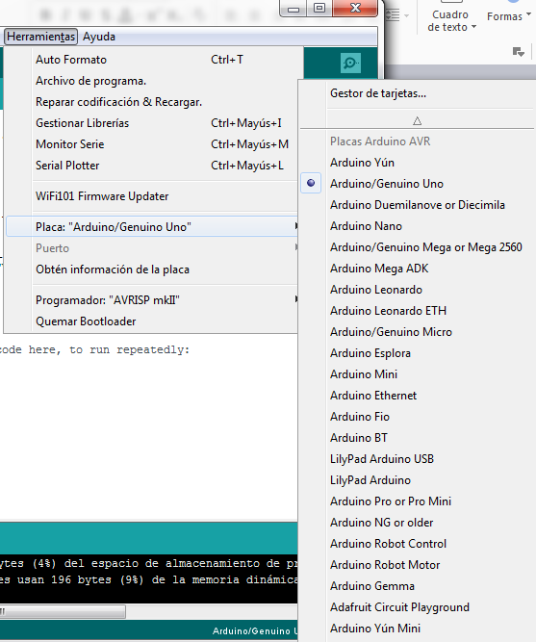

Slide 13
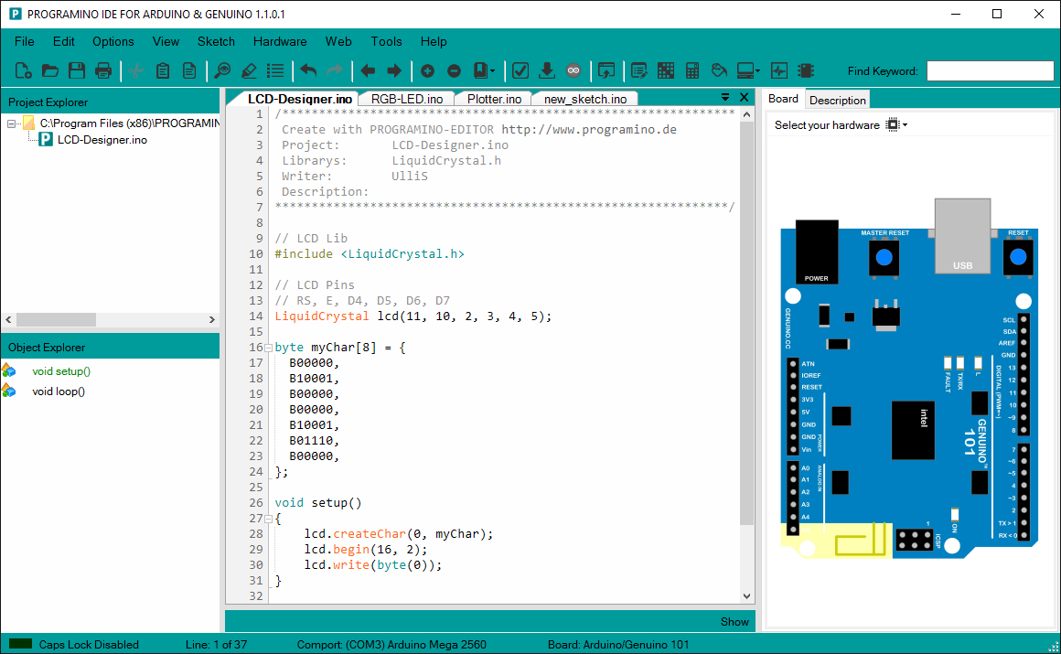
IDEAlternativo-Programino
€29

Slide 14

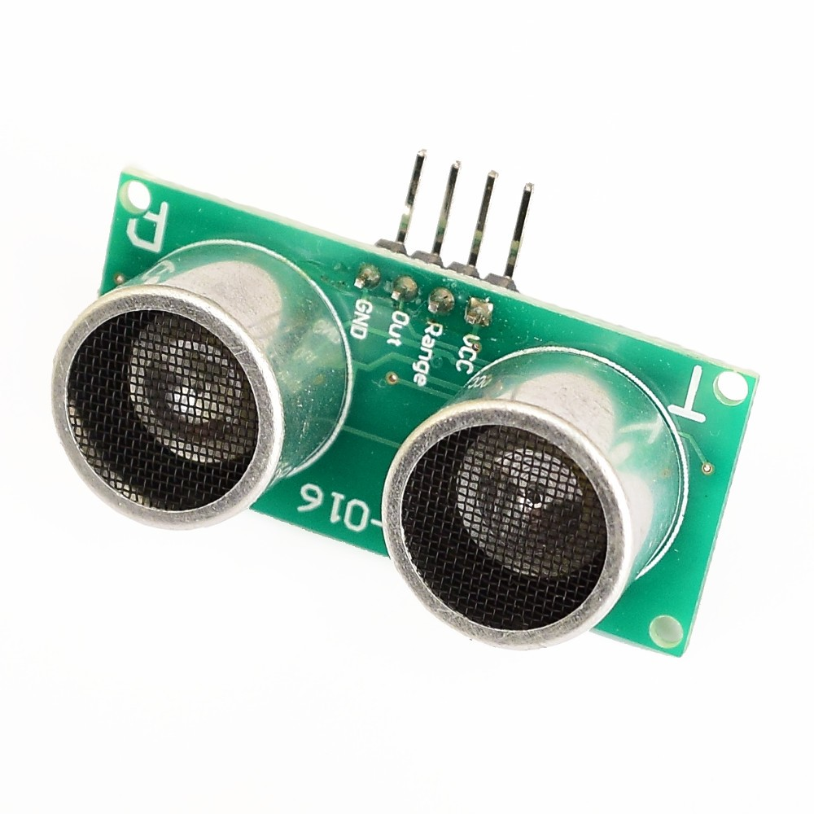
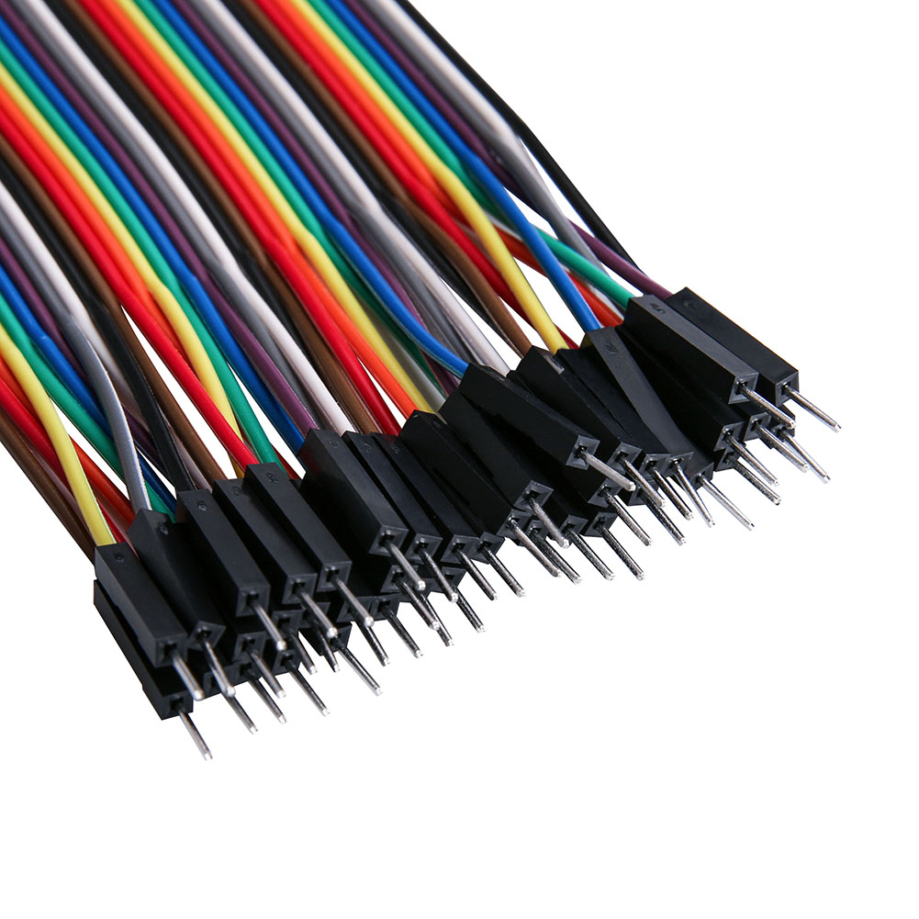
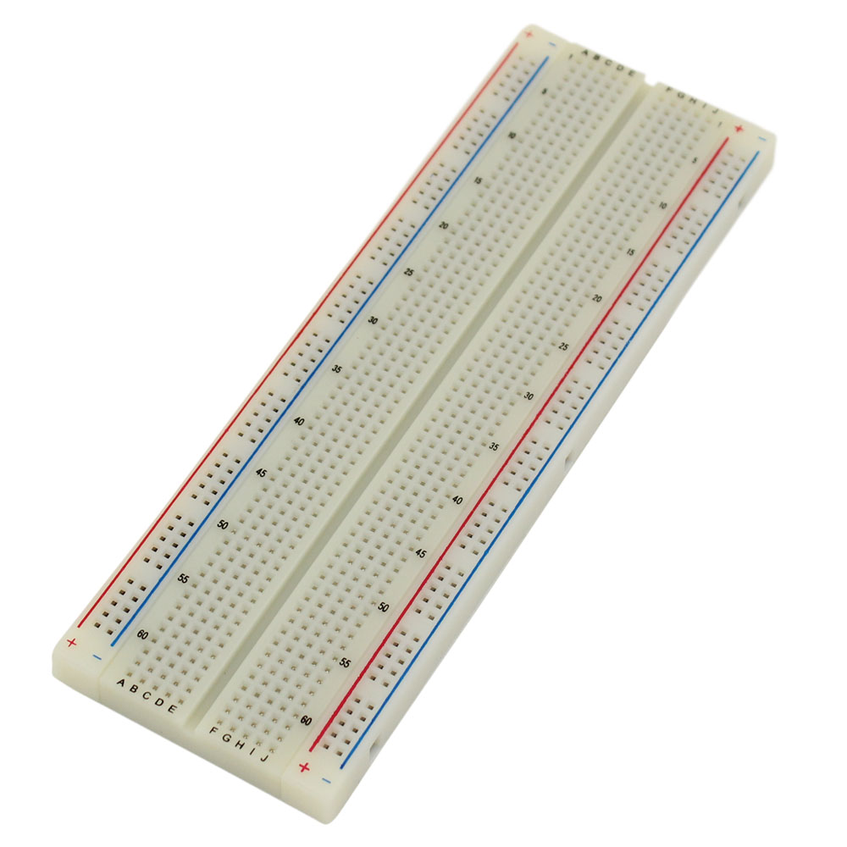

ELEMENTOS

Slide 15
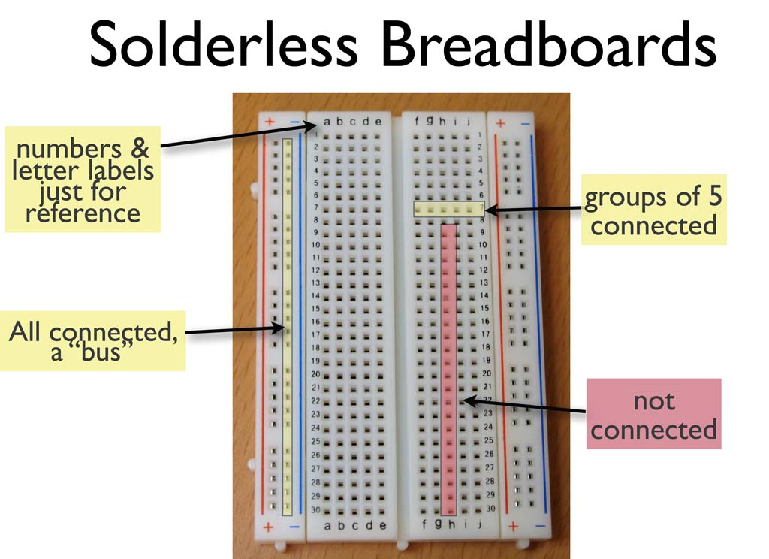

Slide 16
void setup() {
// put your setup code here, to run once:
}
void loop() {
// put your main code here, to run repeatedly:
}
void setup() {
// put your setup code here, to run once:
pinMode(LED_BUILTIN, OUTPUT);
}
void loop() {
// put your main code here, to run repeatedly:
digitalWrite(LED_BUILTIN, HIGH); // turn the LED on (HIGH is the voltage level)
delay(1000); // wait for a second
digitalWrite(LED_BUILTIN, LOW); // turn the LED off by making the voltage LOW
delay(1000);
}

Slide 17
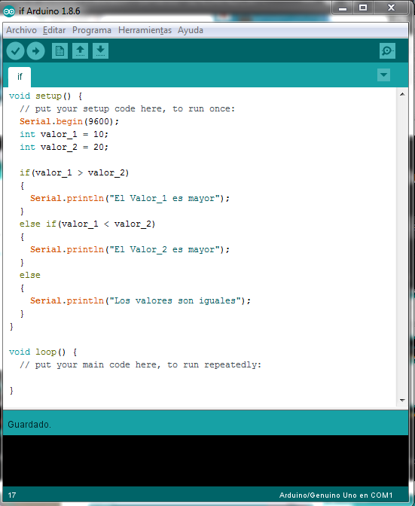
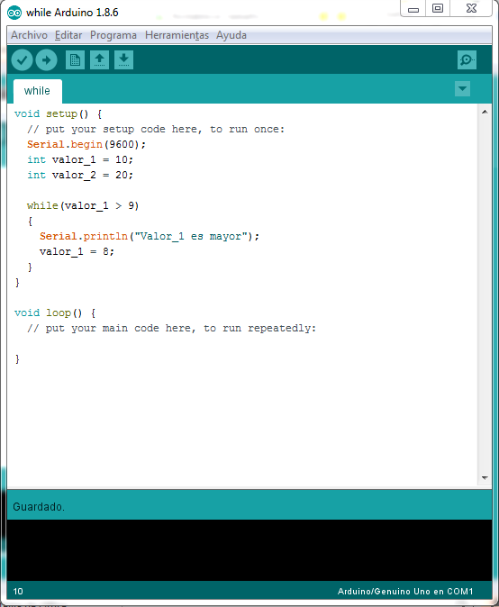

Slide 18
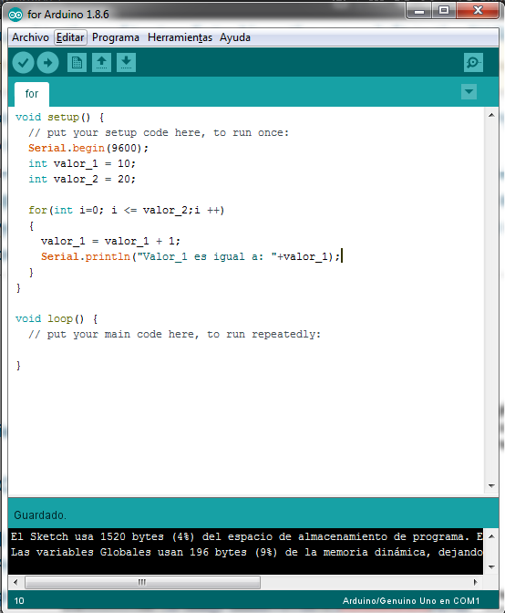

Slide 19
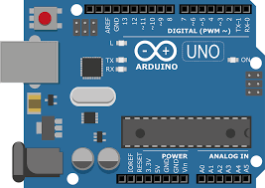
PROCESS
MAKE
INPUTS
OUTPUTS
READ
TAKE
PROTOCOLS: Serial (RS232), RS485, MODBUS, I2C,SPI,IR,
Bluetooth, Zigbee, LoRa, 802.11, etc

